Slide 1
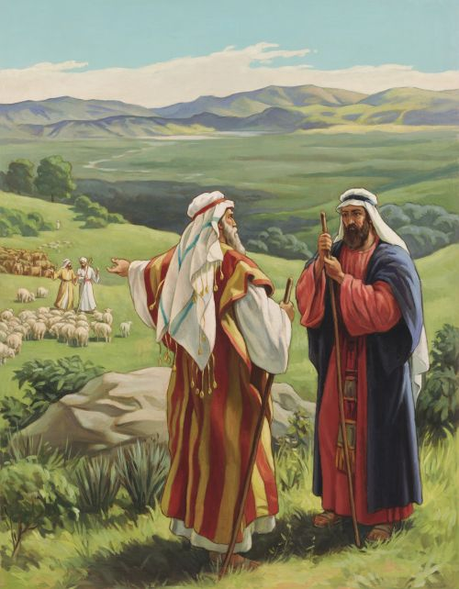
¡ABRAHAM Y LOT!
Un ejemplo de compañerismo
ESCUELA SABÁTICA
IGLESIA ADVENTISTA DEL 7° DÍA

Slide 2
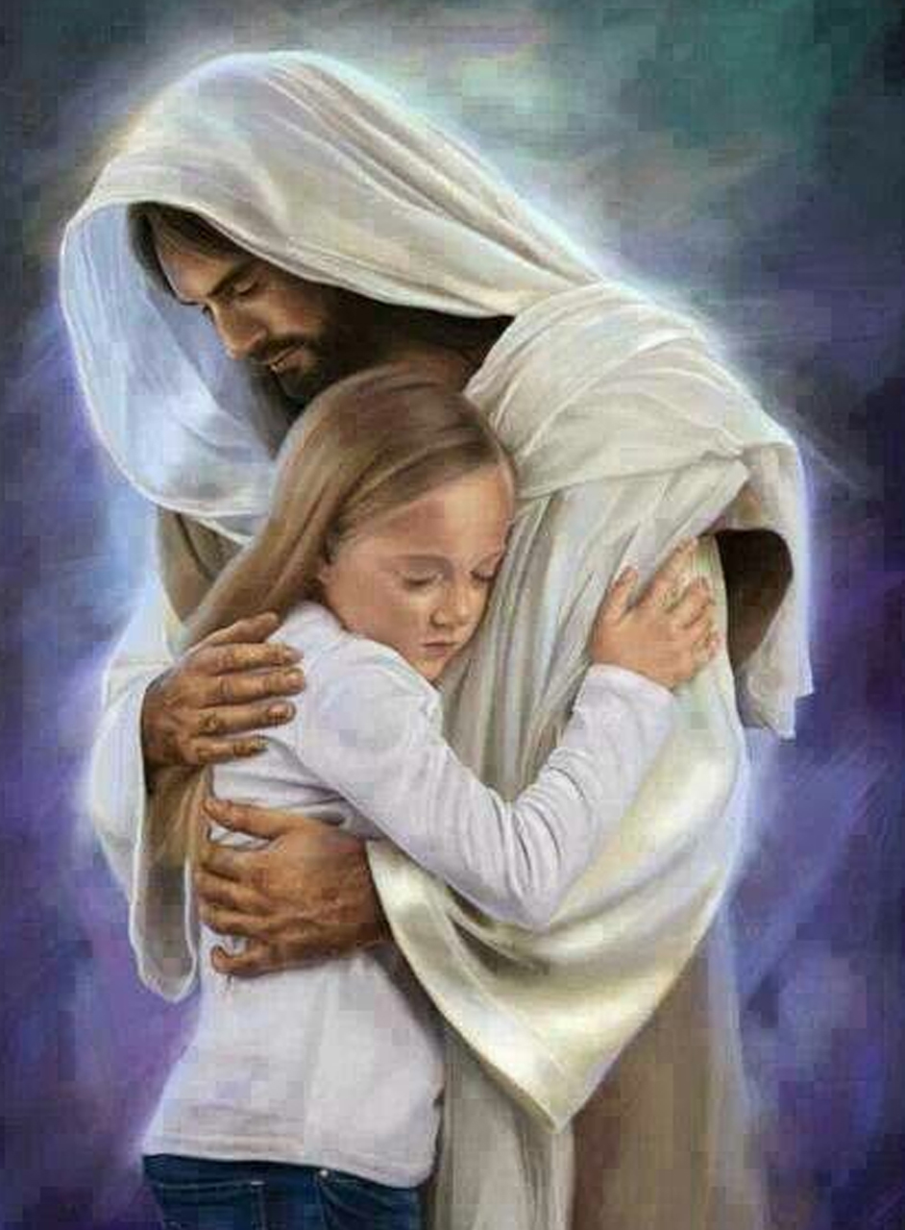
SERVICIO DE CANTO
# 378 “¡Oh que amigo nos es Cristo!”,
# 366 “En Cristo hallo amigo”

Slide 3
ORACIÓN DE RODILLAS

Slide 4
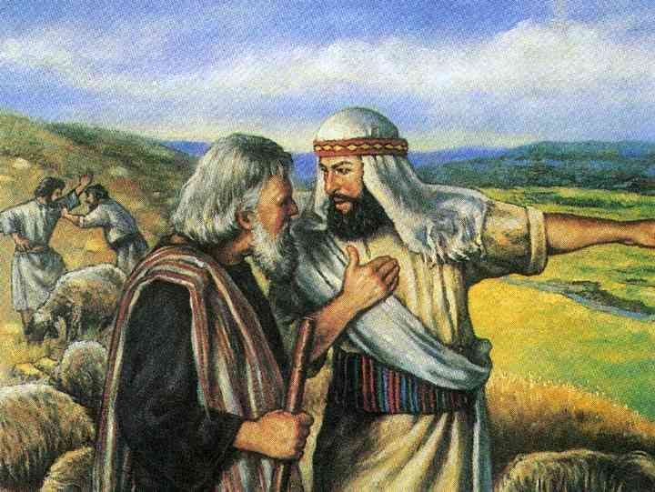
LECTURA BÍBLICA
COMPARTIR
Entonces Abraham dijo a Lot: No haya ahora altercado entre mí y ti, entre mis pastores y los
tuyos, porque somos hermanos”. (Génesis 13:8)

Slide 5
PROPÓSITO
Mantener una relación de amistad y compañerismo con Dios y los miembros de la iglesia a
través de la Escuela Sabática.

Slide 6
INTRODUCCIÓN
“Dios quiere que estén unidos por las agradables cuerdas del compañerismo. Como obreros del Señor, deben presentar sus planes unos a otros. Estos planes deben ser considerados cuidadosamente y con oración, porque el Señor dejará que quienes así no lo hagan, tropiecen
en su propia supuesta sabiduría y grandeza superior” LC 591.

Slide 7
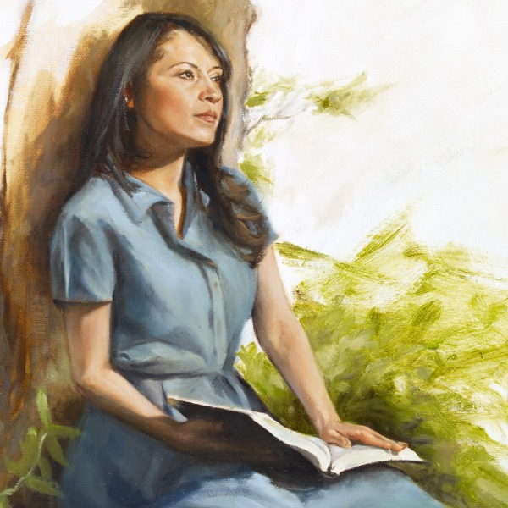
“Sin embargo, al amarse como hermanos y razonar como si fueran un solo ser, un mismo
corazón y una misma vida, deben aprender a apoyarse individual y enteramente en Dios.

Slide 8
Él será su sostén. A él le agrada que ustedes dependan unos de otros para recibir luz, sabiduría y
dirección” Liderazgo cristiano 593.

Slide 9
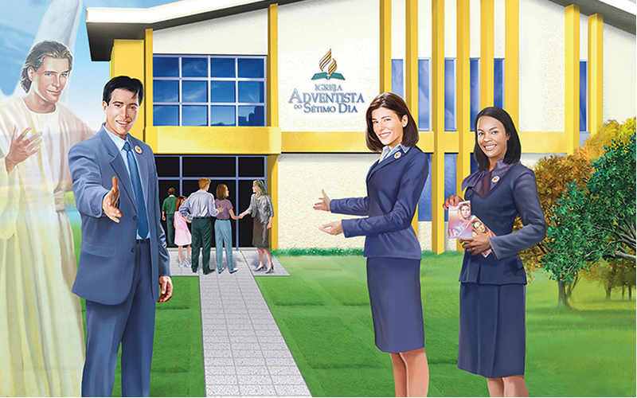
Deseamos que este consejo del Espíritu de Profecía sea una realidad a partir de hoy en nuestras
vidas.
¡Sean todos bienvenidos a este programa de escuela sabática!

Slide 10
HIMNO DE ALABANZA
Salmos 133: 1 dice: “¡Mirad cuán bueno y cuán delicioso es habitar los hermanos juntos en
armonía!” Adoremos con fervor a nuestro Dios con el himno número 485 “Unidos en verdad”,
animemos a un amigo para ir pronto juntos a la patria celestial.

Slide 11
La oración es uno de los actos más poderosos de la fe que no debemos dejar de practicar. Orar
unos por otros nos mantiene en comunión con Dios y con nuestros hermanos.

Slide 12
NUEVO HORIZONTE
MEJOR TOMA DE DECISIONES
EVANGELISMO
Pasión por predicar el evangelio de salvación

Slide 13
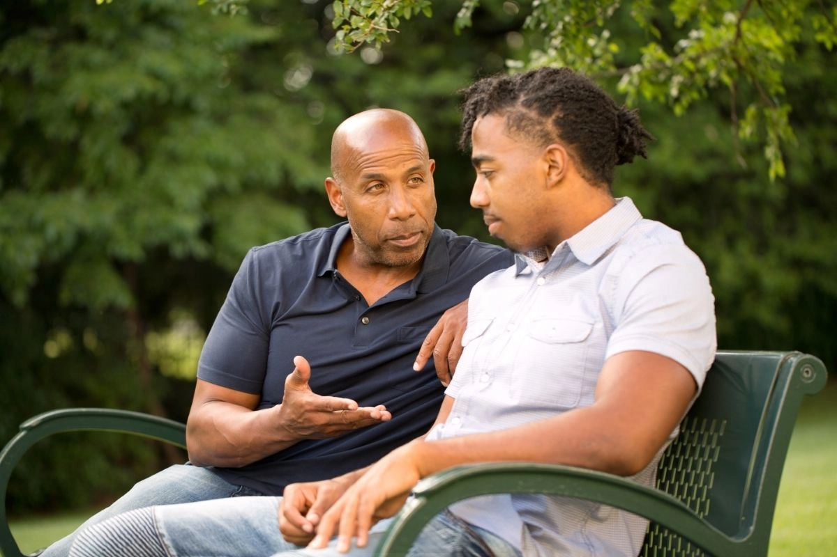
Mejores son dos que uno; porque tienen mejor paga de su trabajo” Eclesiastés 4:9.
Cuando pedimos consejo con los hermanos, se toman mejores decisiones

Slide 14
ALABANZA ESPECIAL
SALUD ESPIRITUAL
DULCE COMUNIÓN
# 335

Slide 15
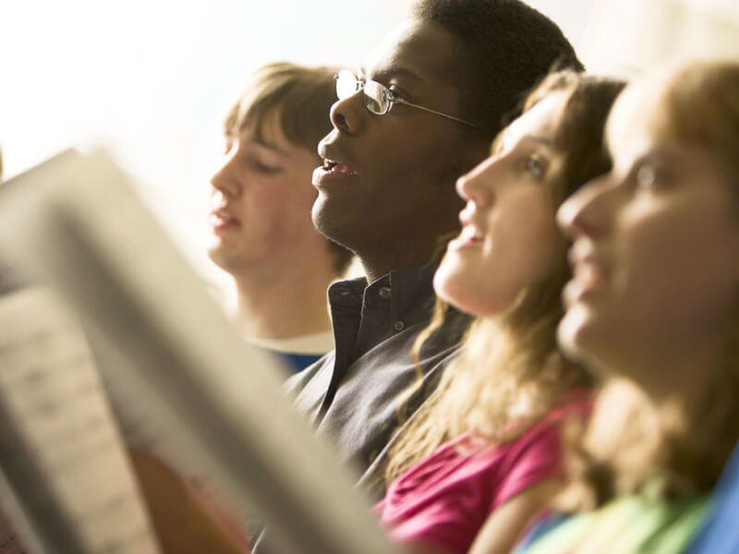
“El canto ayuda a resistir la tentación, tributemos alabanza y acción de gracias por medio del
canto. Cuando nos veamos tentados, en vez de dar expresión a nuestros sentimientos,
entonemos con fe un himno de acción de gracias a Dios...”
El ministerio de curación, 196

Slide 16
MISIONERO MUNDIAL
TENER UNA MISMA MISIÓN
LUSIO Y YELRI DIAS
29 DE ENERO DE 2022

Slide 17
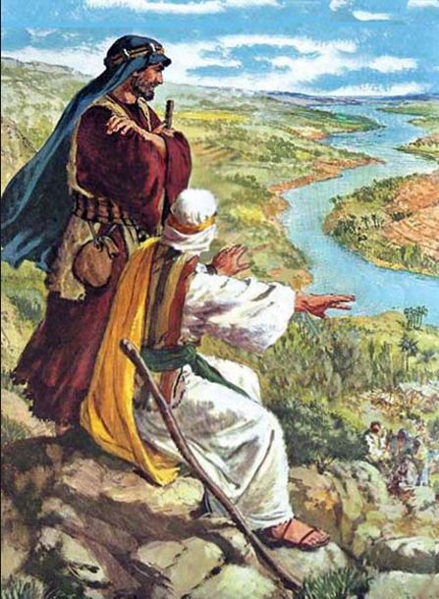
Leer Isaías 52:7. Abraham y Lot caminaron largos kilómetros juntos, aprovecharon ese
compañerismo para compartir las bondades que Dios había tenido con ellos.

Slide 18
INFORME SECRETARIAL

Slide 19
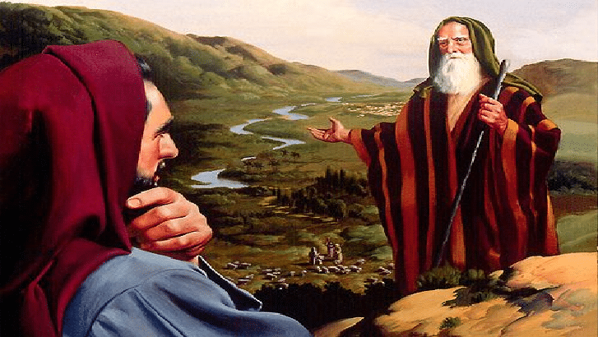
Leer Génesis 14:14-16.
Podemos notar que entre Abraham y Lot había una relación muy estrecha de
compañerismo y de amistad. Dios quiere mantener esa relación con cada uno de nosotros

Slide 20
El compañerismo, es considerado como el aprecio que tiene una persona por otra y la capacidad
de poder dar la mano a otros y no retirarla hasta haber logrado ayudar o cumplir una meta en
común.

Slide 21
El compañerismo va más allá de los intereses personales, en realidad es compartir los
propósitos o logros, es aportar lo mejor de uno mismo para que el camino sea agradable y
eficiente, es por ello que debemos poner todo nuestro empeño en conservar nuestra amistad con
Dios y con nuestros semejantes.

Slide 22
VERSÍCULO PARA MEMORIZAR

Slide 23
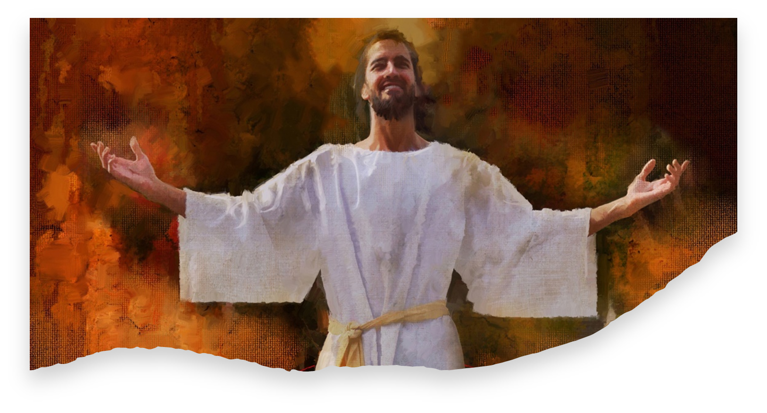
REPASO DE LA LECCIÓN # 5
JESÚS, EL DADOR DEL DESCANSO

Slide 24
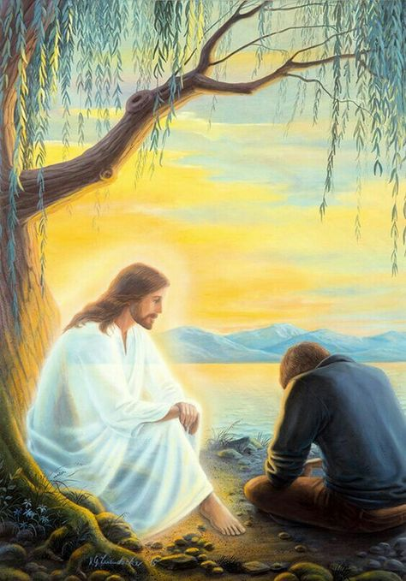
HIMNO FINAL
#109 “Un buen amigo tengo yo”

Slide 25
ORACIÓN FINAL
Oremos, para que el propósito de este programa de escuela sabática, sea una realidad en
nuestras vidas.

